Slide 1
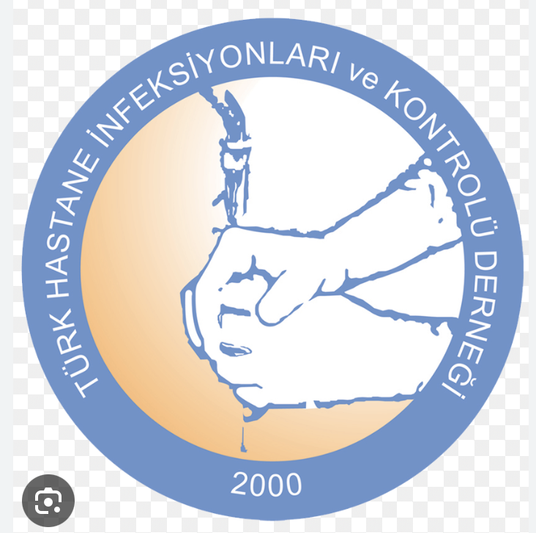
Hangi Durumda Çevre Kültürü Alınmalı? Endikasyonlar, Rehberler ve Saha Gerçekleri
Dr. Yeliz ÖZDEMİR
İzmir Şehir Hastanesi Enfeksiyon hastalıkları ve Klinik Mikrobiyoloji

Slide 2
Genel İlkeler: Çevrenin Mikrobiyolojik Örneklenmesi
1970 öncesinde Amerika Birleşik Devletleri’ndeki hastanelerde, hava ve çevresel yüzeylerden (örneğin zeminler, duvarlar ve masa yüzeyleri) düzenli aralıklarla rutin kültürler alınmaktaydı.
Ancak 1970 yılına gelindiğinde, Hastalık Kontrol ve Önleme Merkezleri (CDC) ve Amerikan Hastaneler Birliği (AHA), sağlık hizmeti ilişkili enfeksiyon oranlarının hava veya yüzeylerdeki genel mikrobiyal kontaminasyon düzeyleri ile ilişkilendirilememesi ve
Kabul edilebilir kontaminasyon düzeylerine ilişkin anlamlı standartların bulunmaması nedeniyle, rutin çevresel kültürlerin sonlandırılmasını önermiştir
Notes:
1-Çevresel yüzeyler, hava ve su sistemleri mikroorganizmalar için önemli rezervuarlar oluştursa da, bu rezervuarların klinik enfeksiyonlara katkısı genellikle karmaşık ve çok faktörlüdür.
2-Bu doğrultuda, 1970–1975 yılları arasında ABD hastanelerinin yaklaşık %25’i bu uygulamayı azaltmış ve bu eğilim günümüze kadar devam etmiştir.

Slide 3
Uluslararası Rehberlerde Çevre Kültürü Yaklaşımı
Sağlık kuruluşlarında çevresel enfeksiyon kontrol önlemleri (Guidelines for Environmental Infection Control in Healthcare Settings (CDC) (2003,2024 güncellemesi):
Rutin çevre kültürü önerilmez. Sadece salgın araştırmaları ve epidemiyolojik olarak anlamlı durumlarda hedefli örnekleme yapılmalıdır
Gıda ve Su Kaynaklı Hastalık Salgınlarının Araştırılması (Toolkit for investigation and response to Food and Waterborne Disease Outbreaks with an EU dimension (ECDC) (2012):
Çevre kültürü bir tarama yöntemi olarak değil, salgın araştırmasının temel bileşeni olarak tanımlanmıştır
ESCMID guidelines for the management of the infection control measures to reduce transmission of multidrug-resistant Gram-negative bacteria in hospitalized patients (2014):
Salgın yönetiminde bulaş kaynağını ortaya koymak için kritik bir araç, ancak metodoloji standartlaşmamıştır. Özellikle temel IPC uygulamaları kullanılarak kontrol sağlanmadığında çevresel taramanın dikkate alınması gerektiğini belirtmektedir.
Notes:
Hastanede yatan hastalarda çok ilaca dirençli Gram-negatif bakterilerin bulaşını azaltmaya yönelik enfeksiyon kontrol önlemlerinin yönetimi için ESCMID rehberi

Slide 4
Uluslararası Rehberlerde Çevre Kültürü Yaklaşımı
Sağlık Tesislerinde Çevre Temizliği İçin En İyi Uygulamalar- Kaynakları Kısıtlı Ortamlarda (Best Practices for Environmental Cleaning in Healthcare Facilities: in Resource-Limited Settings (CDC) (2019):
Çevre kültürü; maliyet, gecikme ve standart eşik eksikliği nedeniyle rutin temizlik değerlendirmesinde önerilmez
Sağlık Ortamlarında Gıda, Su ve Çevresel Örneklerin İncelenmesi Rehberi / İngiltere Sağlık Güvenliği Ajansı (UK Health Security Agency, UKHSA) (2013,2025): Sağlık ortamlarındaki çevresel yüzeylerin rutin olarak örneklenmesi genellikle gerekli değildir. Ancak, çevresel bir enfeksiyon veya kontaminasyon kaynağını belirlemek, dezenfeksiyon veya temizlik prosedürlerinin etkinliğini göstermek veya bir araştırma aracı olarak gerekli olabilir.
SHEA APIC IDSA Sağlık Tesislerinde Enfeksiyon Kontrolu (2025) Vakaların hızlı bir şekilde belirlenmesi, olası klinik vakaların genetik ilişkisini belirlemek için moleküler dizileme yapılması ve gerekirse salgının ortak kaynağını belirlemek için ek testler veya çevresel kültürler alınabilir

Slide 5
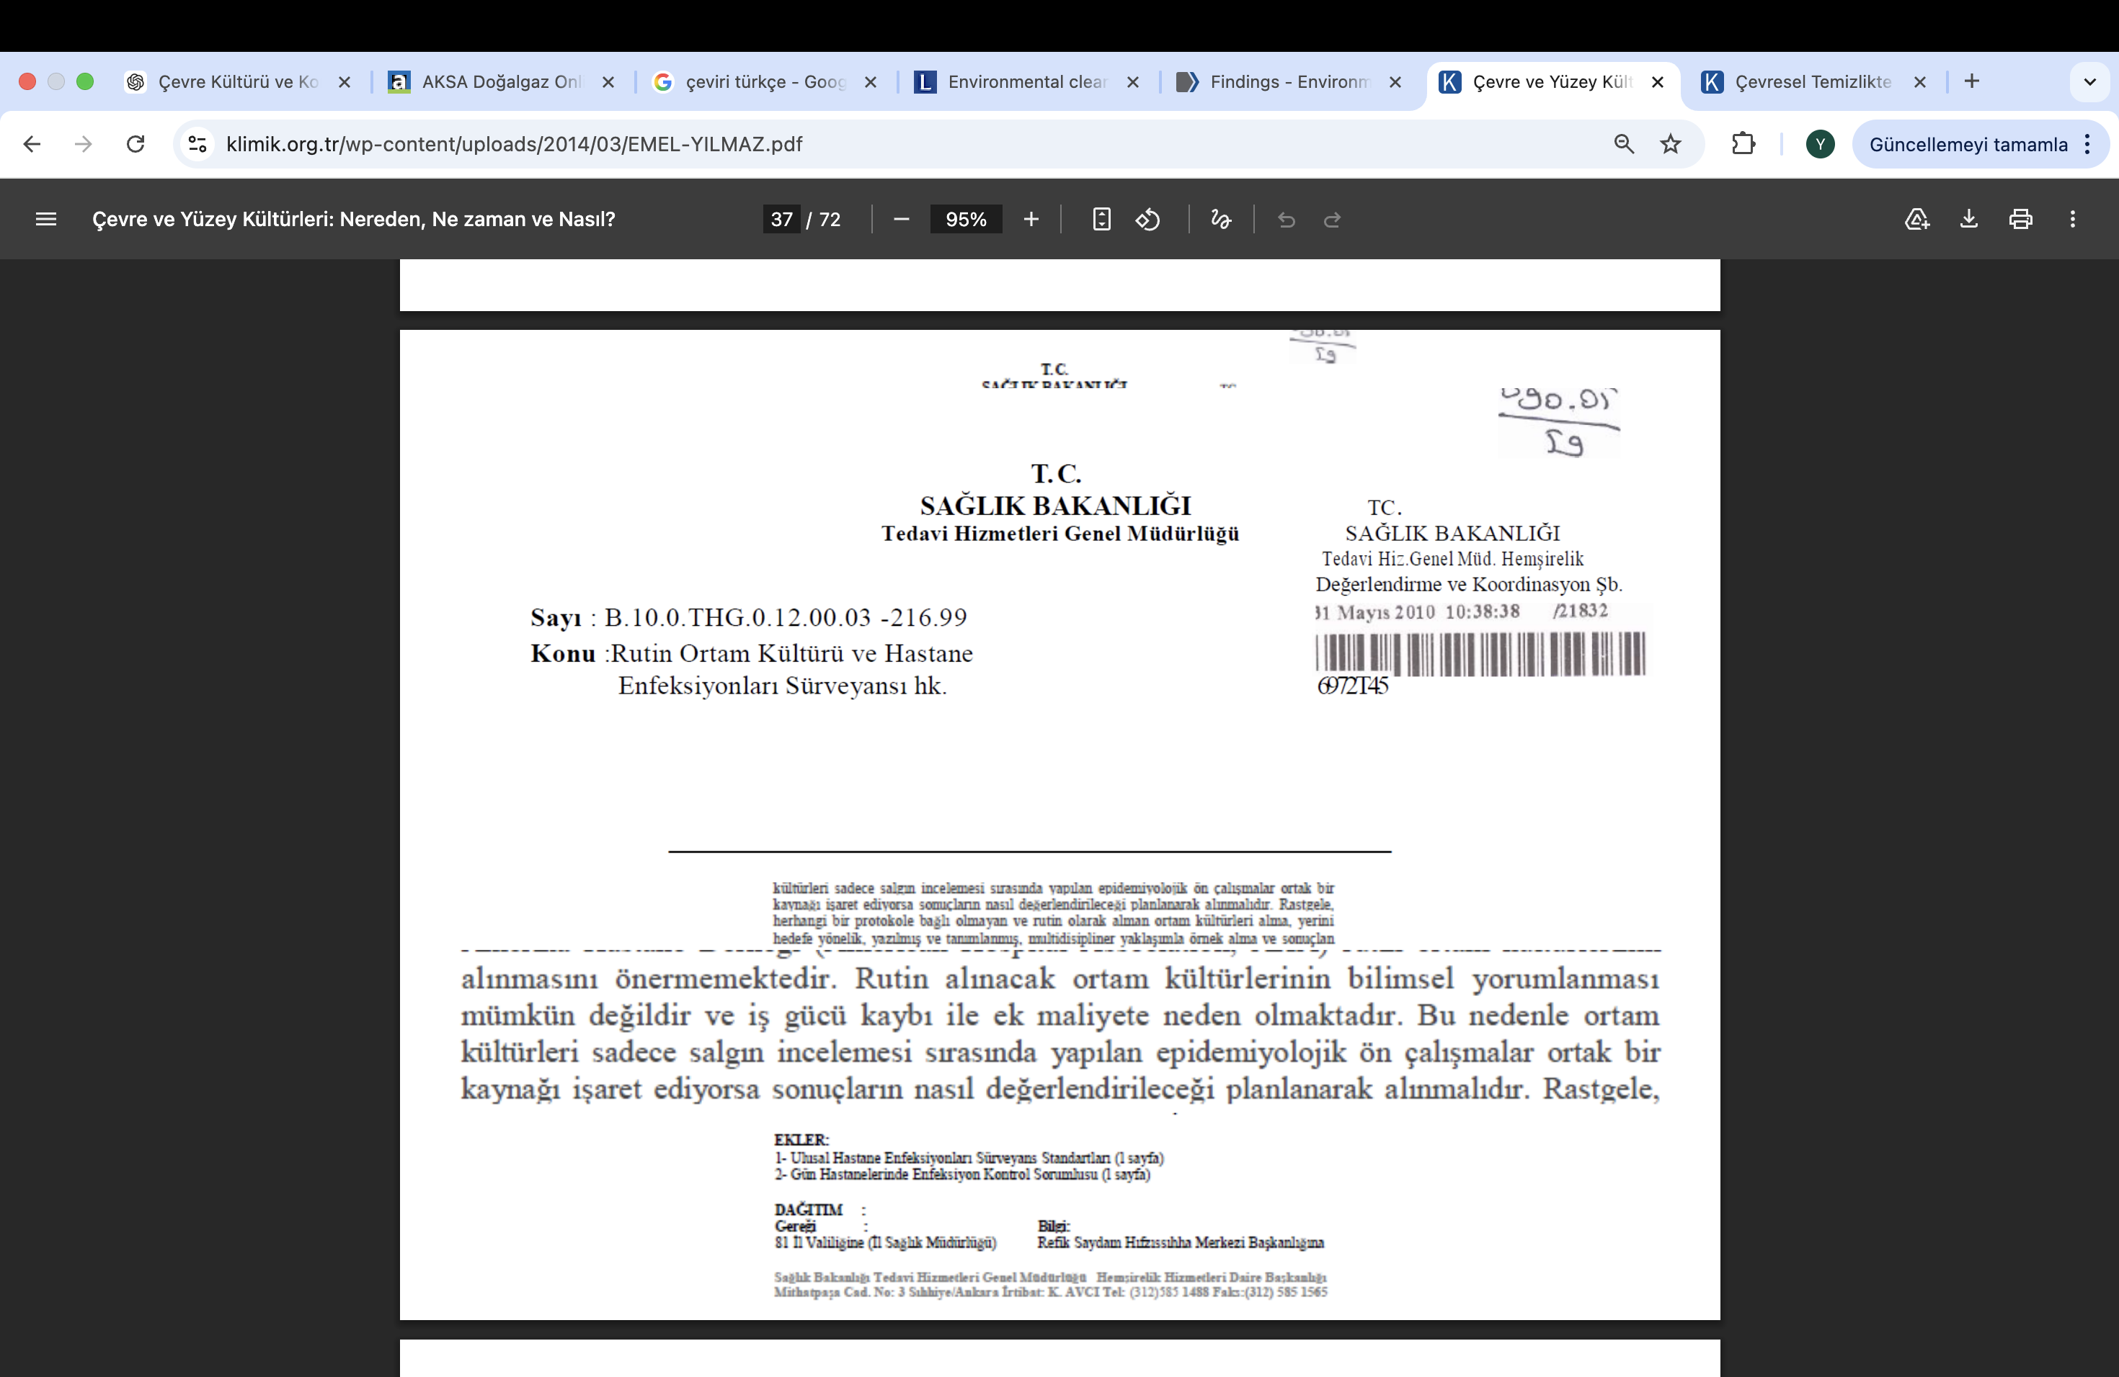
SAĞLIK BAKANLIĞI 2010

Slide 6
Genel İlkeler: Çevrenin Mikrobiyolojik Örneklenmesi
Hava, su ve cansız yüzeylerden yapılan mikrobiyolojik örnekleme:
Yüksek maliyetli
Zaman alıcı
Protokol, analiz ve yorumlama açısından birçok değişkene bağlı karmaşık bir süreç
Notes:
. pozitif çevre kültürü = kesin bulaş kaynağı demek olmadığı gibi, negatif çevre kültürü = steril yüzey anlamına da gelmez.

Slide 7
Genel İlkeler: Çevrenin Mikrobiyolojik Örneklenmesi
4 Temel Endikasyon:
1. Epidemiyolojik araştırmalar (en önemli endikasyon)
2. Araştırma amaçlı kullanım
3. Tehlikeli çevresel durumların izlenmesi
4. Kalite güvencesi (çok sınırlı kullanım)
Notes:
çevresel örnekleme uygulamalarının akılcı olmayan, endikasyonsuz şekilde kullanımı yerine, hedefe yönelik ve epidemiyolojik olarak anlamlı bir çerçevede ele alınması gerekmektedir. çevresel rezervuar veya fomitlerin bulaşta rol oynadığı düşünülen bir salgının araştırılmasında kullanımalıdır.

Slide 8
Genel İlkeler: Çevrenin Mikrobiyolojik Örneklenmesi
4 Temel Endikasyon:
Epidemiyolojik araştırmalar (en önemli endikasyon)
- Salgın veya kümeleşme şüphesinde, potansiyel çevresel rezervuarın (su sistemleri, yüzeyler veya cihazlar vb.) tanımlanması amacıyla yapılır.
- Bu örnekleme hipotez odaklı ve hedefli olmalıdır

Slide 9
Genel İlkeler: Çevrenin Mikrobiyolojik Örneklenmesi
4 Temel Endikasyon:
2. Araştırma amaçlı kullanım
Mikroorganizmaların çevresel dağılımı, persistansı ve bulaş dinamiklerini anlamaya yönelik bilimsel çalışmalarda kullanılır.
Bu kullanım, klinik karar vermeden çok bilgi üretimine yöneliktir.

Slide 10
Genel İlkeler: Çevrenin Mikrobiyolojik Örneklenmesi
4 Temel Endikasyon:
3. Tehlikeli çevresel durumların izlenmesi
Özellikle su sistemleri, inşaat/renovasyon süreçleri veya immünsuprese hasta alanlarında, belirli risklerin takibi; kontaminasyonu saptamak ve riskin ortadan kaldırıldığını doğrulamak amacıyla yapılmalıdır
Notes:
(örneğin Legioner hastalığı riski),

Slide 11
Genel İlkeler: Çevrenin Mikrobiyolojik Örneklenmesi
4 Temel Endikasyon:
4. Kalite güvencesi
Sterilizasyon süreçlerinin biyolojik izlemi
Hemodiyaliz ünitelerinde su ve diyalizatın aylık kültürleri
Enfeksiyon kontrol önlemlerinin veya protokol değişikliklerinin etkisinin kısa süreli değerlendirilmesi

Slide 12
Genel İlkeler: Çevrenin Mikrobiyolojik Örneklenmesi
Çevresel örnekleme yapılmasına karar verildiğinde, şu prensiplere uyulmalıdır:
Örnekleme, açık bir epidemiyolojik hipoteze dayanmalı; örnek toplama ve kültür işlemlerini içeren yazılı, tanımlanmış ve multidisipliner bir protokol
Örnekleme yöntemi, hedeflenen mikroorganizmaya uygun olmalıdır
Örnekleme sonuçları, klinik bulgular ve hasta verileri ile birlikte değerlendirilmeli; sonuçların bilimsel olarak belirlenmiş veya öngörülen referans değerler ile karşılaştırılarak analiz edilmesi ve yorumlanması sağlanmalı
Örnekleme sonuçları, enfeksiyon kontrol müdahalelerini yönlendirecek şekilde (bir düzeltici eylem senaryosu) kullanılmalıdır
Notes:
Epidemıyolojık araştırmalarda hedeflı mıkrobıyolojık uygulama

Slide 13
Genel İlkeler: Çevrenin Mikrobiyolojik Örneklenmesi
Enfeksiyon kontrol ekipleri, laboratuvar uzmanları ile birlikte sağlık kuruluşunun örnekleme yapabilme kapasitesini değerlendirmeli ve gerektiğinde dış uzman görüşü veya hizmet ihtiyacını belirlemelidir.

Slide 14
1. Çevresel Yüzey Örneklemesi
2. Hava Örneklemesi
3. Su örneklemesi
Çevrenin Mikrobiyolojik Örneklenmesi

Slide 15
1. Çevresel Yüzey Örneklemesi
Örnekleme Yöntemleri
Çevresel yüzey örneklemesi için çeşitli yöntemler vardır; en sık kullanılan sürüntü/yıkama (sample rinse) yöntemi
Örnekleme materyalinde mikrobisidal veya mikrobiyostatik madde bulunmamalı
Mikroorganizmaların örnek materyalden ayrılması (elüsyon) sağlanmalı (vorteks, çalkalama veya ultrasonik işlemler)
Salgın araştırmalarında mikroorganizmaların en az tür düzeyinde tanımlanması zorunludur, mümkünse daha ileri (moleküler) karakterizasyon yapılmalı

Slide 16
1. Çevresel Yüzey Örneklemesi
Örnekleme Yöntemleri
1. Sürüntü Yıkama (Sample rinse) yöntemi: Klinikte en sık kullanılan yöntem
Adım adım uygulama:
Steril swab hazırlanır
  Genellikle serum fizyolojik veya nötralizan içeren sıvı ile hafif nemlendirilir
Standart bir alan belirlenir
  Örneğin 10×10 cm (100 cm²) (Steril şablonlar)
  Bu, sonuçların karşılaştırılabilir olması için kritik
Yüzey sistematik şekilde silinir
  Önce yatay, sonra dikey (çapraz tarama önerilir)
  Hafif basınç uygulanır
  Swab döndürülerek tüm yüzeyi kullanılır
Swab tüpe alınır
  İçinde genellikle 1–10 mL taşıyıcı sıvı bulunur
  Vortexlenerek mikroorganizmalar sıvıya geçirilir
Kültür veya kantitatif analiz yapılır
  Sonuçlar genellikle CFU/cm² olarak raporlanır
Örnek 1 ile 8°C arasında saklanmalı ve toplandığı gün veya en geç 24 saat içinde incelenmesini sağlamak için mümkün olan en kısa sürede laboratuvara gönderilmeli

Slide 17
1. Çevresel Yüzey Örneklemesi
Yöntemin kritik noktaları (en sık hata yapılan yerler)
Nemlendirme şart → kuru swab = düşük duyarlılık
Standart alan kullanılmalı → aksi halde sonuçlar karşılaştırılamaz
Nötralizan içeren sıvı tercih edilmeli (özellikle dezenfektan kalıntısı varsa)
Hızlı işleme alınmalı → bekleme mikroorganizma kaybına yol açar
Aynı yüzeyden tekrarlı örnekler alınabilir → duyarlılığı artırır

Slide 18
1. Çevresel Yüzey Örneklemesi
Örnekleme Yöntemleri
2. Doğrudan daldırma Yöntemi:
Daha çok küçük ekipmanlar veya çıkarılabilir parçalar için uygundur.
Uygulama:
Örnek (bir cihaz parçası) steril kaba alınır
Üzerine belirli hacimde sıvı eklenir
Çalkalama / vortex / ultrasonik işlem uygulanır
Elde edilen sıvıdan kültür yapılır
Notes:
Avantajı: Yüzeyde gerçekte bulunan mikroorganizmaların daha büyük bir kısmını örnek içine alıp tespit edebilme oranı daha yüksektir Sınırlılığı:Büyük yüzeylerde uygulanamaz

Slide 19
1. Çevresel Yüzey Örneklemesi
Yıkama yöntemlerinde mikroorganizmaların örnek materyalden ayrılması (elüsyon) sağlanmalı (vorteks, çalkalama veya ultrasonik işlemler)
Elüent, yüzeyden mikroorganizmaları ayırıp sıvı faza geçirmek için kullanılan sıvıdır.
Mikroorganizmaların yüzeye tutunmasını kırar
Canlı kalmalarını sağlar (transport sırasında)
Varsa dezenfektan kalıntılarını nötralize eder
Dilüent, elüe edilen (yani sıvıya geçmiş) örneğin seyreltilmesi için kullanılan sıvıdır.
Mikroorganizma yoğunluğunu ölçülebilir aralığa getirir
Kantitatif analiz yapılmasını sağlar (CFU sayımı)
Aşırı yoğun örneklerde koloni sayımını mümkün kılar
 | Elüent | Dilüent
Temel amaç | Mikroorganizmaları yüzeyden ayırmak | Konsantrasyonu azaltmak
Kullanım zamanı | Örnek alındıktan hemen sonra | Analiz öncesi
Fonksiyon | Geri kazanım | Seyreltme
Notes:
Eğer yüzeyde dezenfektan kalıntısı varsa ve siz nötralizan içermeyen bir elüent kullanırsanız, yanlış negatif sonuç üretilir. Elüent → yüzeyden toplar Dilüent → topladığını seyreltir ve ölçülebilir hale getirir

Slide 20
Çevresel Yüzey Örneklemesinde Kullanılan Elüent ve Dilüent Örnekleri
Solüsyon | Sudaki Konsantrasyonu / İçeriği
Ringer çözeltisi | 1/4 kuvvette
Peptonlu su | %0.1 – %1.0
Tamponlu peptonlu su | 0.067 M fosfat, %0.43 NaCl, %0.1 pepton
Fosfat tamponlu salin (PBS) | 0.02 M fosfat, %0.9 NaCl
Sodyum klorür (NaCl) | %0.25 – %0.9
Calgon Ringer çözeltisi | 1/4 kuvvette (kalsiyum aljinat sürüntü çubuklarının çözündürülmesinde kullanılır)
Tiyosülfatlı Ringer çözeltisi | 1/4 kuvvette (rezidüel klorun nötralizasyonu için kullanılır)
Su | Belirtilmemiş
Tryptic Soy Broth (TSB) | Belirtilmemiş
Brain-Heart Infusion (BHI) broth + %0.5 sığır ekstraktı | Belirtilmemiş

Slide 21
Çevresel Yüzey Örnekleme Yöntemleri
Sonuçları “eşik değer” ile değil, epidemiyolojik bağlam ile yorumla
Yöntem | Uygun Olduğu Yüzeyler | Analiz Tekniği | Uygulama Notları | Yorumlama | Standart Durumu
Sample/rinse (Nemlendirilmiş swab) | Emici olmayan yüzeyler, köşeler, yarıklar, cihazlar | Dilüsyon; kalitatif veya kantitatif | Her alan için ayrı swab kullanılmalı | Sonuçlar ölçülen alan veya tüm örnek bölge için raporlanır | Gıda sektörü: VAR Sağlık: YOK
Sample/rinse (Nemlendirilmiş sünger) | Geniş yüzeyler (zemin, duvar) | Dilüsyon; kalitatif veya kantitatif | Steril sünger ile yüzey kuvvetlice silinir | Sonuçlar ölçülen alan başına verilir | Gıda sektörü: VAR Sağlık: YOK
Sample/rinse (Nemlendirilmiş bez) | Geniş yüzeyler (tezgah vb.) | Dilüsyon; kalitatif veya kantitatif | Steril bez kullanılır | Sonuçlar ölçülen alan başına verilir | Gıda sektörü: VAR Sağlık: YOK
Doğrudan daldırma (Direct immersion) | Küçük, sıvıya daldırılabilir materyaller | Dilüsyon; kalitatif veya kantitatif | Düşük yoğunlukta mikroorganizma bekleniyorsa membran filtrasyon tercih edilir | Sonuçlar birim nesne başına verilir | YOK
Kap içi örnekleme (containment) | Kap, tüp, şişe iç yüzeyleri | Dilüsyon; kalitatif veya kantitatif | Büyük hacimlerde membran filtrasyon kullanılabilir | Mikroorganizma türü ve sayısı birlikte değerlendirilir | Gıda/Endüstri: VAR
RODAC (Agar temas yöntemi) | Temizlenmiş, düz, emici olmayan yüzeyler | Doğrudan analiz | Yoğun kontaminasyonda aşırı üreme olur; dezenfektan varsa nötralizan içeren agar kullanılmalı | Doğrudan kantitatif sonuç verir; bir oda için ≥15 plak önerilir | YOK
Notes:
Sample rinse: sürüntü/yıkama. RODAC:Doğrudan Agar Temaslı Organizma Çoğaltma. Bu terim, mikrobiyolojik örnekleme amacıyla dışbükey agar yüzeyi doğrudan çevresel bir yüzeye bastırılan besleyici agar plakasını ifade eder. RODAC Ortalama 1 oda için en az 15 plak önerilir.kap içi örnekleme:iç yüzeyi uygun bir sıvıyla yıka, sıvıyı topla, kültürle değerlendir.

Slide 22
1. Çevresel Yüzey Örneklemesi
Kantitatif değerlendirme için:
Zengin içerikli, non-selektif besiyerleri (örneğin TSA, BHI ± %5 kan) kullanılır
Spesifik mikroorganizmaların izolasyonu için selektif besiyerleri tercih edilir:
- MacConkey agar → Gram negatif bakteriler
- Cetrimide agar → Pseudomonas aeruginosa
- Sabouraud veya malt ekstrakt agar → Mantarlar
Kalitatif değerlendirme için broth (sıvı besiyeri) kullanımı yeterlidir
Notes:
rutin çevresel yüzey örneklemesi (örneğin sürveyans kültürleri) ne maliyet-etkindir ne de önerilmektedir . Gerekli görüldüğü durumlarda yüzey örneklemesi, multidisipliner onay alınarak, dikkatle planlanmış bir eylem planı ve politika çerçevesinde yapılmalıdır.

Slide 23
Çevresel Yüzey Örneklemesi Yapılmadan Önce Dikkate Alınması Gerekenler
Örneklenen yüzeyler için kabul edilebilir maksimum mikroorganizma sayısı veya türlerine ilişkin tahmini sınırlar
1- Spaulding sınıflamasına göre
Kritik yüzeyler / aletler
Steril dokulara veya damar sistemine girer (ör. cerrahi aletler).
→ Hiç mikroorganizma kabul edilemez.
→ Kültürde üreme = ciddi sterilizasyon hatası
Yarı kritik yüzeyler
Mukozalarla temas eder (ör. endoskoplar).
→ Çok düşük düzey tolerans
→ Üreme varsa yüksek düzey dezenfeksiyon sorgulanır
Non-kritik yüzeyler
Sağlam deriyle temas eder (ör. yatak kenarı, monitör yüzeyi).
→ Düşük düzey kontaminasyon beklenebilir
→ Ama patojen türüne göre yorum değişir
Notes:
çevresel örnekleme sonuçlarının tek başına “pozitif/negatif” olarak değil, bağlam içinde değerlendirilmesi gerektiğini anlatır. Yani aynı mikroorganizmanın farklı yüzeylerde saptanması aynı klinik anlamı taşımaz.

Slide 24
Çevresel Yüzey Örneklemesi Yapılmadan Önce Dikkate Alınması Gerekenler
Non-kritik yüzey + düşük sayıda deri florası
→ Genellikle beklenen durum, alarm değil
Non-kritik yüzey + Acinetobacter baumannii
→ Salgın açısından önemli olabilir
Yarı kritik yüzey + herhangi bir üreme
→ Dezenfeksiyon yetersizliği
Kritik yüzey + minimal üreme bile
→ Sterilizasyon ihlali

Slide 25
Çevresel Yüzey Örneklemesi Yapılmadan Önce Dikkate Alınması Gerekenler
Çevresel yüzey örneklemesine “körlemesine” değil, önceden oluşmuş bilimsel bilgi ve sahaya özgü ipuçlarıyla yön vererek başlanmalıdır
Örnekleme planı, hem literatürde bilinenlerden hem de o anki salgın/klinik durumdan beslenmelidir.
Plan yoksa örnekleme yapılmaz :Nereden alınacak? Kaç örnek alınacak? Sonuç nasıl yorumlanacak? Ne yapılacak?

Slide 26
Çevresel Yüzey Örneklemesi Yapılmadan Önce Dikkate Alınması Gerekenler
Literatürden elde edilen arka plan bilgileri, mevcut durum ve örnekleme yapılacak yüzeylerin lokasyonu
Belirli mikroorganizmaların nerede yaşadığını, nasıl yayıldığını ve hangi yüzeylerde kalıcı olduğunu daha önceki çalışmalardan elde edilen veriler dikkate alınmalı
Örneğin:
Pseudomonas aeruginosa → nemli yüzeyler, lavabolar, su sistemleri
Acinetobacter baumannii → kuru yüzeylerde bile uzun süre yaşayabilir
Candida auris → hastane ortamında yüzeylerde persistans ve yayılım eğilimi yüksek

Slide 27
Çevresel Yüzey Örneklemesi Yapılmadan Önce Dikkate Alınması Gerekenler
Örnekleme planı, hem literatürde bilinenlerden hem de o anki salgın/klinik durumdan beslenmeli:
Aynı serviste benzer etkenle birden fazla hasta (kümeleşme)
Aynı cihazı kullanan hastalarda enfeksiyon gelişmesi
Belirli bir odada veya yatakta yoğunlaşma
Sorun burada olabilir, buraya odaklan !!!

Slide 28
Çevresel Yüzey Örneklemesi Yapılmadan Önce Dikkate Alınması Gerekenler
İkisi birlikte nasıl kullanılır?
Literatür: “Bu bakteri nemli ortamlarda yaşar”
Saha verisi: “Vakaların aynı yoğun bakım alanında kümelenmesi ve ortak lavabo/drenaj sistemine maruziyetinin bulunması”
→ Sonuç: Lavabo, musluk başı, drenaj hattı örneklenmeli
Literatür: “Bu etken yüzeylerde uzun süre kalır”
Saha verisi: “Aynı odada ardışık hastalarda görülüyor”
→ Sonuç: Yatak kenarı, monitör, temas yüzeyleri incelenmeli

Slide 29
Çevre ve Yüzey Kültürü Nereden Alınmalı?
Salgın analizinde ortak kaynaktan alınmalı; salgında hastaların yatak dağılımı dağınık ise, vaka-kontrol analizinin belirgin hasta temelli risk faktörü göstermiyorsa pozitif çevre yüzey kültürleri ile kaynak aranmalıdır
El temasının sık olduğu yüzeyler

Slide 30
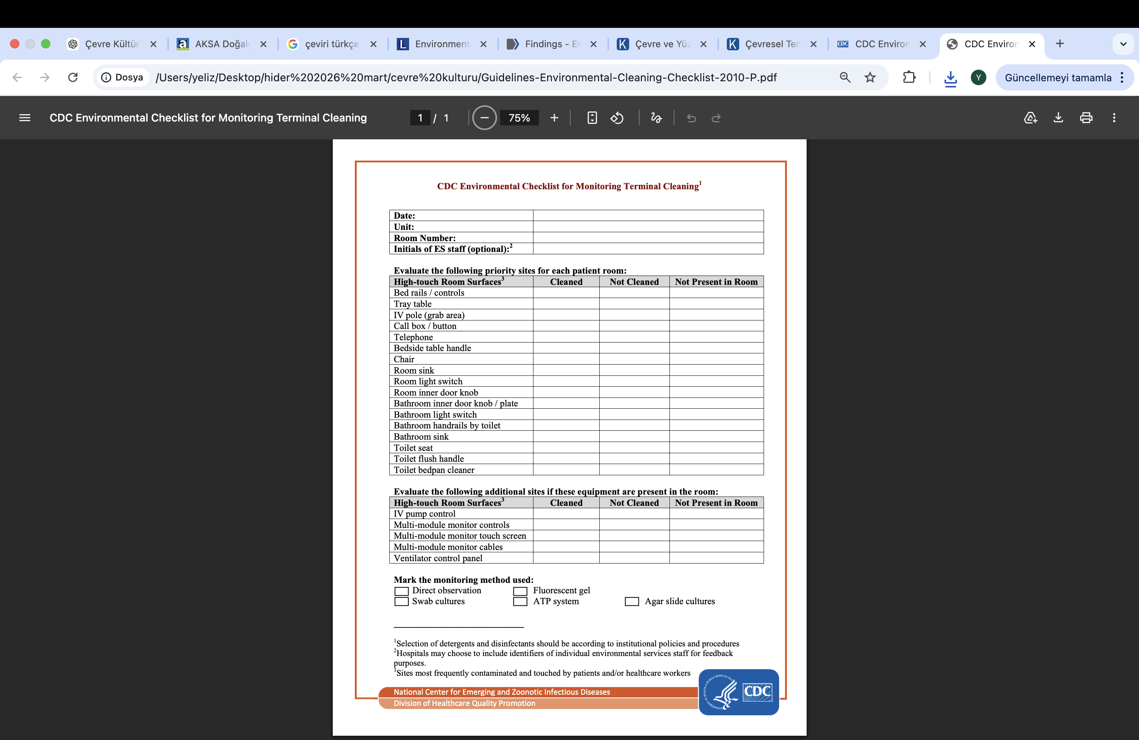
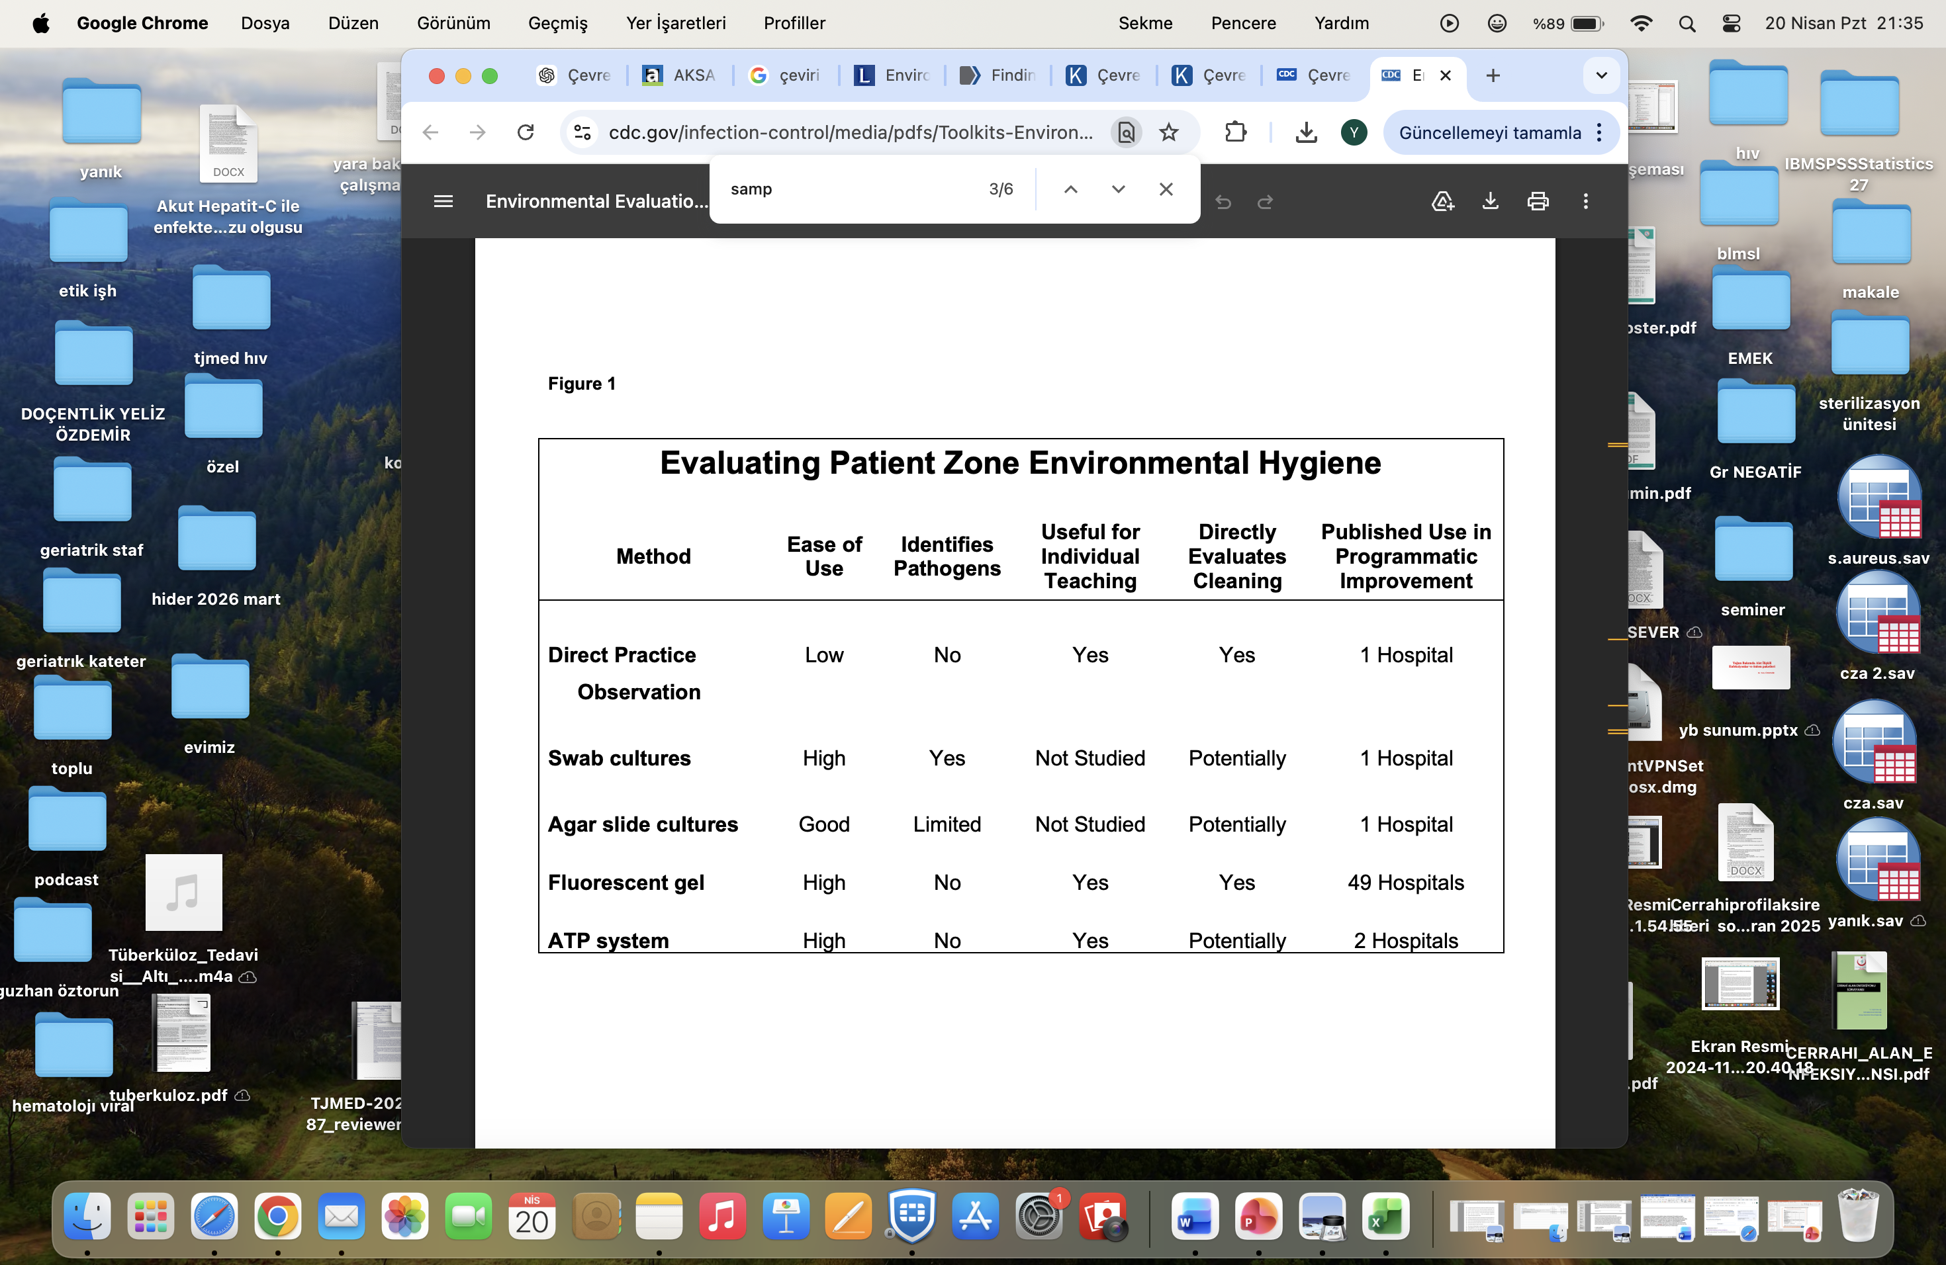
CDC'nin Terminal Temizliğinin İzlenmesine Yönelik Çevresel Kontrol Listesi
https://www.cdc.gov/infection-control/media/pdfs/Toolkits-Environmental-Cleaning-Evaluation-2010-P.pdf
Notes:
Direct observation → gözle izleme .Swab cultures → mikrobiyolojik örnekleme ATP system → biyolüminesans ile organik yük ölçümü Agar slide cultures → temas plakları. Belirli patojenlerin varlığını doğrudan gösterir, Sonuçlar için uzun süre (>48 saat),laboratuvar sonuçlarına ulaşım

Slide 31
2. Hava Örneklemesi
Bir biyoaerosol içindeki mikroorganizmaların canlılığını belirleyen başlıca faktörler:
Asılı bulundukları ortam
Sıcaklık
Bağıl nem
Oksijene duyarlılık
UV veya elektromanyetik radyasyona maruziyet
Notes:
mikrobiyolojik hava örneklemesi belirli bir andaki hava durumunu” gösterir; anlamlı olabilmesi için farklı alanlar veya zamanlarla karşılaştırılması gerekir. CDC’ye göre hava örneklemesi, standart eksikliği nedeniyle çoğunlukla sınırlı değere sahiptir;

Slide 32
2. Hava Örneklemesi
Kuruluğa dirençli patojenler (örneğin Staphylococcus spp., Streptococcus spp. ve fungal sporlar) uzun süre canlı kalabilir, hava yoluyla uzun mesafelere taşınabilir ve enfeksiyon oluşturma potansiyelini koruyabilir.
Bu mikroorganizmalar yüzeylere yerleşebilir ve daha sonra süpürme veya yatak düzenleme gibi aktiviteler sırasında tekrar havaya karışarak sekonder aerosoller oluşturabilir.
Notes:
.

Slide 33
2. Hava Örneklemesi
Aspergillus türlerinin havadaki sporları, özellikle nötropenik hastalar için risk oluşturabilir
En önemli teknik kısıtlılık, havada bulunan fungal spor düzeyleri ile enfeksiyon oranları arasında doğrudan ilişki kuran standartların bulunmaması ve bu sporların hangi düzeyin üzerinde salgına yol açacağını gösteren kritik eşik tanımlanmamış olması
Bu sınırlılığa rağmen, bazı sağlık kuruluşları özellikle inşaat faaliyetlerinin planlandığı veya devam ettiği dönemlerde, immünsüprese hastalar için ortamın güvenliğini değerlendirmek amacıyla mikrobiyolojik hava örneklemesini tercih etmektedir.
Notes:
Sabouraud dekstroz agar ve inhibitör küf agar

Slide 34
2. Hava Örneklemesi
Sonuçların yalnızca belirli bir zaman dilimindeki iç ortam hava kalitesini yansıttığını ve birçok faktörden etkilenebileceğini göz önünde bulundurmalıdır:
Ortam içindeki insan hareketliliği
Kuruma giren ziyaretçiler
Sıcaklık
Günün veya yılın zamanı
Bağıl nem
Partikül veya mikroorganizma yoğunluğu
Havalandırma sistemi bileşenlerinin performansı
Notes:
Hava örnekleme sonuçlarının anlamlı olabilmesi için, bu sonuçların farklı alanlar, koşullar veya zaman dilimlerinden elde edilen verilerle karşılaştırılması gereklidir.

Slide 35
2. Hava Örneklemesi
Hava Örneklemesi Yapılırken Ön Değerlendirilmesi Gereken Hususlar
Aerosolün olası özellikleri ve koşulları değerlendirilmeli; partikül boyut aralığı, inert materyal miktarı, mikroorganizma yoğunluğu ve çevresel faktörler dikkate alınmalı
Kullanılacak örnekleme cihazının türü, örnekleme zamanı ve örnekleme süresi belirlenmeli
Alınacak örnek sayısı planlanmalı
Yeterli ekipman ve sarf malzemelerinin mevcut olduğu doğrulanmalı
Mikroorganizmanın en iyi şekilde geri kazanılmasını sağlayacak uygun analiz yöntemi seçilmeli
Uygun mikrobiyolojik destek sağlayabilecek bir laboratuvar seçilmeli
Notes:
inert materyal mıktarı:Bir aerosol sadece mikroorganizmadan oluşmaz. İçinde:,Toz partikülleri ,Organik debris (cilt döküntüsü, lifler) ,Su damlacıkları ,Çevresel parçacıklar. Mikroorganizmaların havada kalma süresini etkiler Kurumaya karşı koruyucu olabilir Yüzeylere tutunmayı artırabilir Aerosolün yayılım davranışını değiştirir

Slide 36
2. Hava Örneklemesi
Örnekleme işlemine başlamadan önce, elde edilecek sonuçların kalitatif mi yoksa kantitatif mi olacağına karar verilmeli
Havada bulunan mikroorganizmaların miktarlarının dış ortam havası ile karşılaştırılması da standart bir uygulama
Enfeksiyon kontrol uzmanları, hastane epidemiyologları, endüstriyel hijyen uzmanları ve laboratuvar sorumlularından oluşan multidisipliner ekip, mikrobiyolojik hava örneklemesine ihtiyaç olup olmadığını değerlendirmeli
Ayrıca kurumun bu örneklemeyi gerçekleştirebilecek kapasite ve uzmanlığa sahip olup olmadığını belirlemeli ve gerektiğinde çevresel mikrobiyoloji alanında uzman danışman desteğine başvurmalı

Slide 37
2. Hava Örneklemesi
Kullanım alanları
Örnekleme, ameliyathaneler, eczane steril üniteleri ve steril malzeme üniteleri gibi alanlarda hava kalitesini değerlendirmek için yapılabilir
Laboratuvarlarda, test kültürlerinin kontaminasyonuna yol açabilecek arka plan sayımlarındaki dalgalanmaları değerlendirmek için sürekli bir izleme sistemi olarak da kullanılabilir
Notes:
geçici olarak kümelenmiş vakaların ortaya çıkması, tesis içindeki bir çevresel kaynağın tanımlanma ve düzeltilme olasılığını artırır.

Slide 38
2. Hava Örneklemesi Yöntemleri
Yöntem | Prensip | Uygunluk / Kullanım Alanı | Avantajlar | Dezavantajlar
Sıvı içinde yakalama (Impingement) | Hava, sıvı ortama yönlendirilir ve mikroorganizmalar sıvı içinde tutulur | Bakteri ve bazı mantarlar | M.o. canlı kalır Analize uygun | Sıvı buharlaşması Düşük verim
Katı yüzeye çarptırma (Impaction) | Partiküller agar yüzeyine çarptırılır | Bakteri ve mantarlar | - Kantitatif ölçüm yapılabilir Yaygın kullanım | Yüksek hız → hücre hasarı Cihaz bağımlı
Sedimentasyon plakları(Settling plates) | Yerçekimi ile partiküller yüzeye çöker, en az 30 dakika ve en fazla 4 saat önerilir | Araştırma, epidemiyoloji | - Basit- Ucuz | Hacim ölçümü yok Fungal için uygun değil
Filtrasyon | Hava filtreden geçirilir, partiküller tutulur | Düşük yoğunluklu ortamlar | - Yüksek hassasiyet | - Mikroorganizma canlılığı azalabilir
Santrifügasyon | Santrifüj kuvveti ile partiküller toplanır | Özel araştırmalar | - Etkili toplama | - Karmaşık sistem
Elektrostatik çöktürme | Yüklü partiküller elektrik alanla çekilir | Partikül analizi | - İnce partiküller yakalanır | - Mikroorganizma hasarı
Termal çöktürme | Sıcaklık farkı ile partiküller yüzeye çöker | Araştırma amaçlı | - Sessiz, stabil | - Düşük verim
Notes:
Bu cihazların bazıları yalnızca bir güç kaynağı ve uygun toplama ortamı ile çalışabilen bağımsız sistemlerdir; ancak çoğu, vakum pompası ve hava akım ölçüm cihazı (örneğin flowmetre veya anemometre) gibi ek ekipmanlara ihtiyaç duyar. Özel ekipman ve deneyimli personel gerektirirSedimentasyon (çökme) yöntemi ise settle plate kullanıldığı için özel bir cihaz gerektirmez.

Slide 39
2. Hava Örneklemesi Yöntemleri
Pasif hava örneklemesi prosedürü (Sedimentasyon plakları kullanılarak)
1. Test yerinde düz bir yüzeye agar plak (ilgili organizmalara bağlı olarak seçici veya seçici olmayan agar içeren) yerleştirin ve kapağı çıkararak agar yüzeyini açığa çıkarın.
2. Agarın, kararlaştırılan süre boyunca açıkta kalmasına izin verin (bu süre, test ortamındaki olası kirlilik seviyesine bağlı olarak değişebilir, ancak genellikle en az 30 dakika ve en fazla 4 saat önerilir). Maruz kalma süresini bir zamanlayıcı ile izleyin.
3. Kapağı kapatın, plakları steril bir plastik torbaya koyun, kapatın ve açıkça etiketleyin.
4. Plakları 1 ile 8°C arasında saklayın ve toplama gününde veya en geç toplama tarihinden itibaren 24 saat içinde işlenmelerini sağlamak için mümkün olan en kısa sürede laboratuvara geri gönderin.

Slide 40
2. Hava Örneklemesi Yöntemleri
Aktif hava örneklemesi (Sıvı içinde yakalama (Impingement), Katı yüzeye çarptırma (Impaction))
Bilinen hacimlerde havanın aktif hava örneklemesi, özel ekipman kullanılarak, eğitimli personel tarafından gerçekleştirilir
Kullanılan hava örnekleme ekipmanının üreticisinin talimatlarına göre yapılmalıdır.

Slide 41
3. Su Örneklemesi
Sağlık hizmeti ortamlarında su örneklemesi:
Klinik açıdan önemli su kaynaklı patojenleri saptamak
Tesisin dağıtım sistemindeki işlenmiş suyun kalitesini değerlendirmek amacıyla kullanılır
Su örneklemesi, diğer çevresel örneklemelere kıyasla daha belirgin endikasyonlara sahip
Legionella kontrol programları
Hemodiyaliz suyu kalite takibi

Slide 42
3. Su Örneklemesi
Su örneklemesi yapan sağlık kuruluşları, analizlerini standart yöntemler ve kalite güvence protokolleri kullanan laboratuvarlarda yaptırmalıdır
Su örnekleri soğuk zincirde (yaklaşık 4°C) laboratuvara gönderilmeli ve mümkün olan en kısa sürede (tercihen 24 saat içinde) analiz edilmelidir.
Su örneklemelerinin çoğu, dağıtım sisteminden gelen işlenmiş suyun test edilmesini içerdiğinden, örnek içinde bulunan klor veya diğer halojenlerin etkisini nötralize etmek için indirgeme ajanı (sodyum tiyosülfat) eklenmelidir.
En az 100 mL uygun kabul edilir
Örnekleme işlemi her zaman steril ekipmanla yapılmalıdır.
Notes:
Su ağır metal içeriyorsa, örneğe şelatlayıcı ajan ilave edilmelidir.

Slide 43
3. Su Örneklemesi
Musluktan örnek alınırken, örnekleme öncesinde su hattı bir süre akıtılmalıdır.
Musluk aparatları (örneğin perlatör ve filtreler) çıkarılmalı ve önce sıcak, ardından soğuk su akıtıldıktan sonra örnek alınmalıdır.
Musluğun temizliği şüpheli ise, örnekleme öncesinde 500–600 ppm sodyum hipoklorit ile dezenfeksiyon yapılmalı ve ardından su akıtılmalıdır.
İnkübasyon sıcaklığı, 37°C yerine çevresel sıcaklığa daha yakın (20-28 °C) olmalıdır.
Düşük besin içerikli besiyerleri (örneğin R2A agar) tercih edilmelidir.
Notes:
işlenmiş su örneklerinde yüksek besin içerikli ortamlar ve 37°C’de inkübasyon, “stresli” mikroorganizmaların geri kazanımını azaltabilir. CDC/HICPAC bu nedenle, özellikle su örneklerinde, inkübasyonun suyun çevresel sıcaklığına daha yakın yapılmasını ve R2A veya seyreltilmiş pepton gibi düşük besin içerikli ortamlara öncelik verilmesini önermektedir.

Slide 44
3. Su Örneklemesi
Bakteri sayısının yüksek olduğu düşünülen durumlarda (salgın araştırmaları), dökme plak veya yayma plak yöntemleri kullanılabilir.
Düşük yoğunluk beklenen durumlarda ise daha büyük hacimlerin analizine olanak sağlayan membran filtrasyon yöntemi tercih edilir. Bu yöntemde örnek filtreden geçirilir ve filtre doğrudan besiyeri üzerine yerleştirilerek inkübe edilir.
Klinik açıdan önemli su kaynaklı patojenlerin (örneğin Legionella spp., Aeromonas spp., Pseudomonas spp.) saptanmasına yönelik analiz yöntemleri, koliform bakteriler gibi standart su kalite göstergelerine kıyasla daha karmaşık ve maliyetlidir

Slide 45
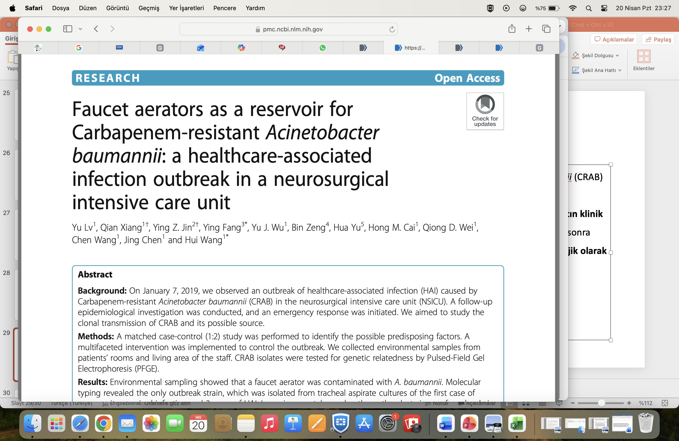
Gerçek yaşam verileri-1
Nöroşirürji yoğun bakım ünitesinde gelişen karbapenem dirençli Acinetobacter baumannii (CRAB) olgu kümelenmesi
200 hedefli çevre örneği alınmış
Örnekleme ünitenin temizlik sonrası döneminde, pamuklu swab ile yapılmış
Bu örneklerin yalnızca yemek odasındaki bir musluk perlatöründe CRAB saptamış; ardından PFGE ile bu çevresel izolatın klinik izolatlarla aynı klonda olduğunu göstermiştir.
Perlatörlerin kullanımdan kaldırılmasından sonra yeni vaka görülmemesi, bu çevresel bulgunun yalnızca “pozitif kültür” değil, epidemiyolojik olarak anlamlı bir kaynak göstergesi olduğunu desteklemiştir.
Bulaş zinciri modeli:
rezervuar = musluk perlatörü
taşıyıcı yol = sağlık çalışanı eli
duyarlı konak = NYBÜ hastası
Çevre kültürünün en güçlü kullanım biçimi: hedefli yüzey örneklemesi + moleküler epidemiyoloji + müdahale sonrası epidemiyolojik düzelme.
Notes:
çevre kültürünün değerinin tek başına örnek almakta değil, şu üçlünün birlikte kullanılmasında yattığını göstermesidir: (i) klinik kümelenmenin erken fark edilmesi,(ii) hedefli çevresel örnekleme,
(iii) çevresel ve klinik izolatların moleküler karşılaştırılması.Bu açıdan makale, CDC’nin “çevresel örnekleme ancak yorum ve eylem planı varsa yapılmalıdır. çok bileşenli kontrol paketidir: el hijyeni denetimi, hasta izolasyonu, çevresel temizlik izlemi, terminal dezenfeksiyon ve nihayet musluk perlatörlerinin yasaklanması ile salgın sona ermiş

Slide 46
Gerçek yaşam verileri-1
Çevre örnekleri;
Çevre örnekleri;
Yatak korkulukları
Kapı kolları
Perdeler
Bilgisayar klavye ve fareleri
Ventilatör panel ve sensörleri
Hava menfezleri
Yataklar
Tedavi arabaları
Cihazların toplandığı merkezi cihaz ünitesi
Kullanılmış bez-havlular
Personel elleri
Tıbbi tekstiller
Lavabo iç yüzeyi
Musluk dış yüzeyi ve su çıkışı çevresi
Notes:
Hava menfezi, hastane ortamlarında havalandırma sisteminin (HVAC) hava giriş–çıkış noktalarıdır. havanın odaya girip çıktığı ızgaralı sistem noktası

Slide 47
Gerçek yaşam verileri-1
Değerlendirme alanı | Güçlü yön | Zayıf yön
Örnekleme zamanı | Salgın erkenden fark edilince hızla örnek alındı | Örnekleme, temizlik ve yoğun önlem başladıktan sonra yapıldı
Örnekleme kapsamı | 200 örnek, çok sayıda olası yüzey ve su ile ilişkili nokta dahil edildi | Tekrarlayan seri örnekleme ve kontrol örnekleri ayrıntılı raporlanmadı
Örnekleme materyali | Uygulaması kolay, sahada hızlı swab yöntemi | Sadece pamuklu swab kullanıldı; daha geniş alanlar için sünger/bez kullanılmadı
Laboratuvar analizi | PFGE ile çevresel ve klinik izolatlar ilişkilendirildi | Nicel yük (CFU) raporlanmadı
Yorumlama | Pozitif kültür + PFGE + müdahale sonrası epidemiyolojik düzelme birlikte yorumlandı | Eller üzerinden bulaş doğrudan kültürle gösterilemedi

Slide 48
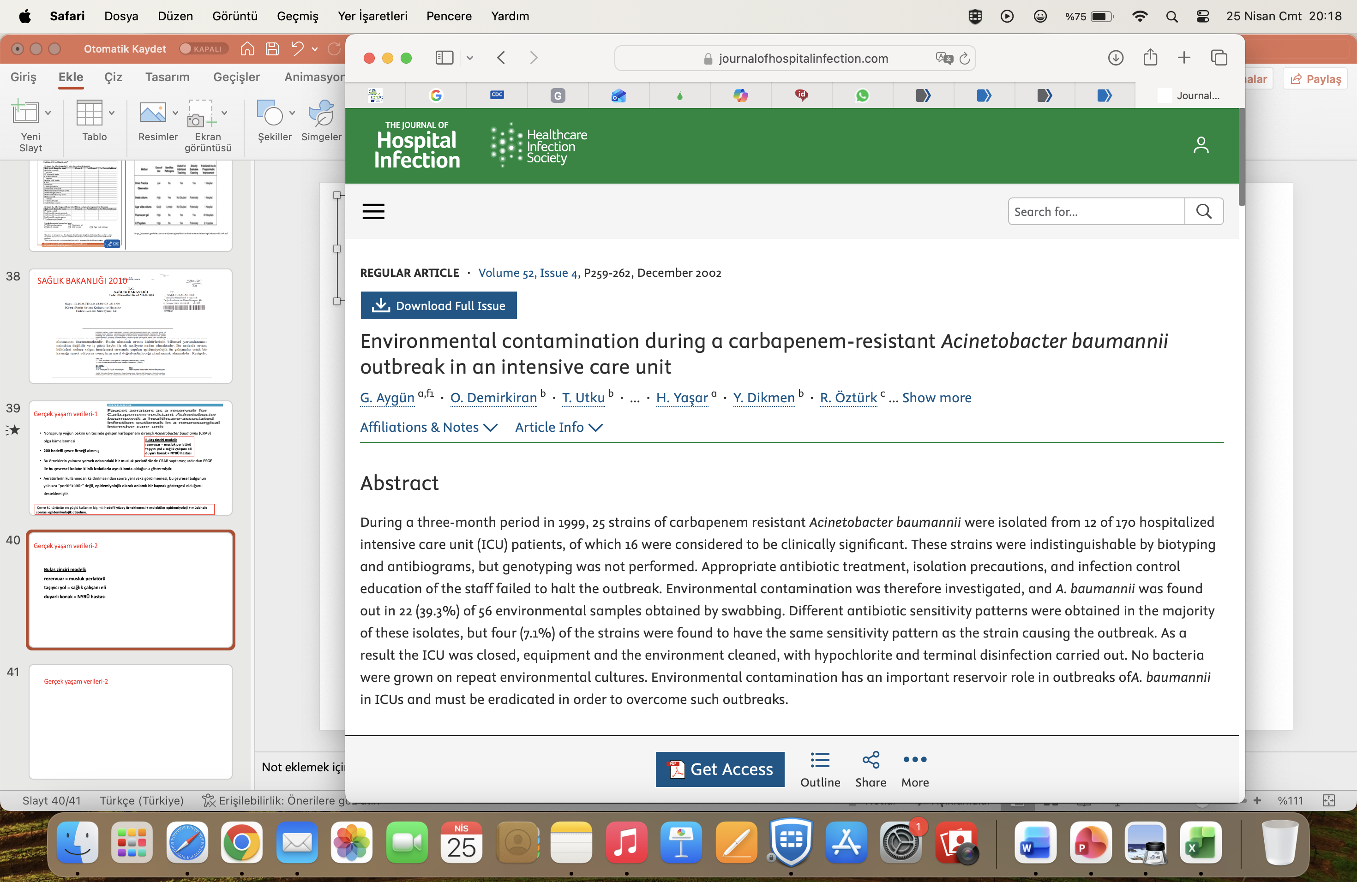
Gerçek yaşam verileri-2
🔴 SALGIN
Yoğun bakımda CRAB vakalarında artış
(12 hasta / 25 izolat)
⬇️
🟠 BAŞLANGIÇ MÜDAHALELERİ
Antibiyotik tedavisi
İzolasyon önlemleri
Personel eğitimi
❌ Salgın kontrol altına alınamıyor
⬇️
🔵 HİPOTEZ
👉 Gizli çevresel rezervuar olabilir
🟣 HEDEFLİ ÇEVRE KÜLTÜRÜ
56 çevre örneği
22 (%39,3) pozitif
👉 4 izolat = klinik suş ile aynı patern
⬇️
🔴 EPİDEMİYOLOJİK BAĞLANTI
👉 Çevre = bulaş kaynağı
⬇️
🟢 MÜDAHALE
YBÜ kapatıldı
Hipoklorit ile temizlik
Terminal dezenfeksiyon
⬇️
🟢 SONUÇ
Kontrol kültürleri: negatif
Yeni vaka: yok
Salgın yönetiminde çevre kültürü tarama değil, hedefli hipotez test aracıdır
Notes:
2002 yılı: Kaynak belirlenemiyor → salgın kontrol altına alınamıyor .Bu nedenle çevresel kontaminasyon araştırılmış Çevre kültürü, rutin tarama aracı değil;salgında gizli rezervuarı ortaya çıkaran kritik bir epidemiyolojik araçtır.

Slide 49
Gerçek yaşam verileri-3
2010 Jun 17;25(7):999–1004. doi: 10.3346/jkms.2010.25.7.999
Nosocomial Outbreak of Carbapenem-Resistant Acinetobacter baumannii in Intensive Care Units and Successful Outbreak Control Program
Won Suk Choi ^{1,2}, Su Hyun Kim ², Eun Gyong Jeon ³, Myeung Hee Son ³, Young Kyung Yoon ¹, Jung-Yeon Kim ¹, Mi Jeong Kim ¹, Jang Wook Sohn ¹, Min Ja Kim ¹, Dae Won Park ^{1,2,}
Kore üniversite hastanesi YBÜ'lerinde karbapenem dirençli Acinetobacter baumannii (CRAB) salgını
Ekim 2007'den Temmuz 2008'e kadar CRAB, 57 YBÜ hastası
135 çevresel numunenin 24'ünden (%17,9) ve 65 sağlık çalışanının 7’sinden (%10,9) izole edildi
PFGE ile hastalardan, sağlık çalışanlarından ve çevreden elde edilen izolatların genetik olarak ilişkili olduğunu gösterildi
Notes:
Kapalı emme sistemi, ventilatör devresini bozmadan aspirasyon sağlayarak aerosol oluşumunu ve çevresel kontaminasyonu azaltır. Acinetobacter spp. kuru yüzeylerde veya çevresel örneklerde aylarca canlı kalabilir ve bu nedenle yüksek bir yayılma potansiyeline sahiptir

Slide 50
Gerçek yaşam verileri-3
2010 Jun 17;25(7):999–1004. doi: 10.3346/jkms.2010.25.7.999
Nosocomial Outbreak of Carbapenem-Resistant Acinetobacter baumannii in Intensive Care Units and Successful Outbreak Control Program
Won Suk Choi ^{1,2}, Su Hyun Kim ², Eun Gyong Jeon ³, Myeung Hee Son ³, Young Kyung Yoon ¹, Jung-Yeon Kim ¹, Mi Jeong Kim ¹, Jang Wook Sohn ¹, Min Ja Kim ¹, Dae Won Park ^{1,2,}
Çevresel örnekler Örnekleme Yeri | Örnek Sayısı (n) | Pozitif Örnek Sayısı (%)
Yatak korkuluğu | 29 | 3 (10.3%)
Hasta başı masası | 29 | 5 (17.2%)
İnfüzyon pompası | 25 | 0 (0.0%)
Tansiyon aleti manşonu | 28 | 4 (14.3%)
Mekanik ventilasyon alan T-connector | 8 | 6 (75.0%)
Ventilatör kontrol paneli | 8 | 3 (37.5%)
Ventilatör inspiratuvar hattında kondensat | 8 | 3 (37.5%)
Sağlık çalışanlarının elleri
Hemşire | 47 | 5 (10.6%)
Hemşire yardımcısı | 16 | 2 (12.5%)
Doktor | 2 | 0 (0.0%)
Notes:
Kapalı emme sistemi, ventilatör devresini bozmadan aspirasyon sağlayarak aerosol oluşumunu ve çevresel kontaminasyonu azaltır. Acinetobacter spp. kuru yüzeylerde veya çevresel örneklerde aylarca canlı kalabilir ve bu nedenle yüksek bir yayılma potansiyeline sahiptir

Slide 51
Gerçek yaşam verileri-3
2010 Jun 17;25(7):999–1004. doi: 10.3346/jkms.2010.25.7.999
Nosocomial Outbreak of Carbapenem-Resistant Acinetobacter baumannii in Intensive Care Units and Successful Outbreak Control Program
Won Suk Choi ^{1,2}, Su Hyun Kim ², Eun Gyong Jeon ³, Myeung Hee Son ³, Young Kyung Yoon ¹, Jung-Yeon Kim ¹, Mi Jeong Kim ¹, Jang Wook Sohn ¹, Min Ja Kim ¹, Dae Won Park ^{1,2,}
Salgının kontrolü, temas önlemlerinin uygulanması, temizlik yoluyla çevre kirliliğinin azaltılması ve kapalı aspirasyon sisteminin kullanılmasıyla sağlandı.
Salgın kontrol ekibi; enfeksiyon hastalıkları hekimi, ekk hemşiresi, YB sorumlu hemşiresi
Sıkı temas izolasyonu uygulaması
Genel sıkı temizlik uygulaması
Kapalı aspirasyon sistemi kullanımı
Tüm personele el hijyeni ve çevresel kontaminasyonun önemi hakkında bilgilendirme
Tüm hastalara sıkı temas uygulaması, tek kişilik oda veya kohortlama
Bakım veren personelin ayrılması
1 hafta ara ile 2 negatif kültür ile izolasyon sonlandırma
Yeni hasta alınmadan önce çevre kültürü ile yatak ve çevresinde negatif kültür şartı arandı
Yoğun bakım ünitesi ve genel alanlarda rutin çevresel temizlik için 100 ppm klor içerikli dezenfektan, CRAB hastalarının bulunduğu alanlar için 200 ppm
Antibiyotik kısıtlama uygulamaları
Her iki YB doktorları, radyolojı teknisyenleri, fizyoterapist ortak
Üreme hemşire ellerinde tespit edilmiş
Sevk alan tek merkez olması nedeniyle ünite kapatılmadan salgın yönetilmiş
Notes:
YBÜ'lerde çok ilaca dirençli A. baumannii suşlarının salgınları daha önce tanımlanmıştır (8, 10, 14) ve bu çalışmaların birçoğu, salgınlar sırasında bu bakterilerin ana bulaşma kaynaklarının çevresel kontaminasyon ve sağlık çalışanları tarafından el taşımacılığı olduğunu bildirmiştir

Slide 52
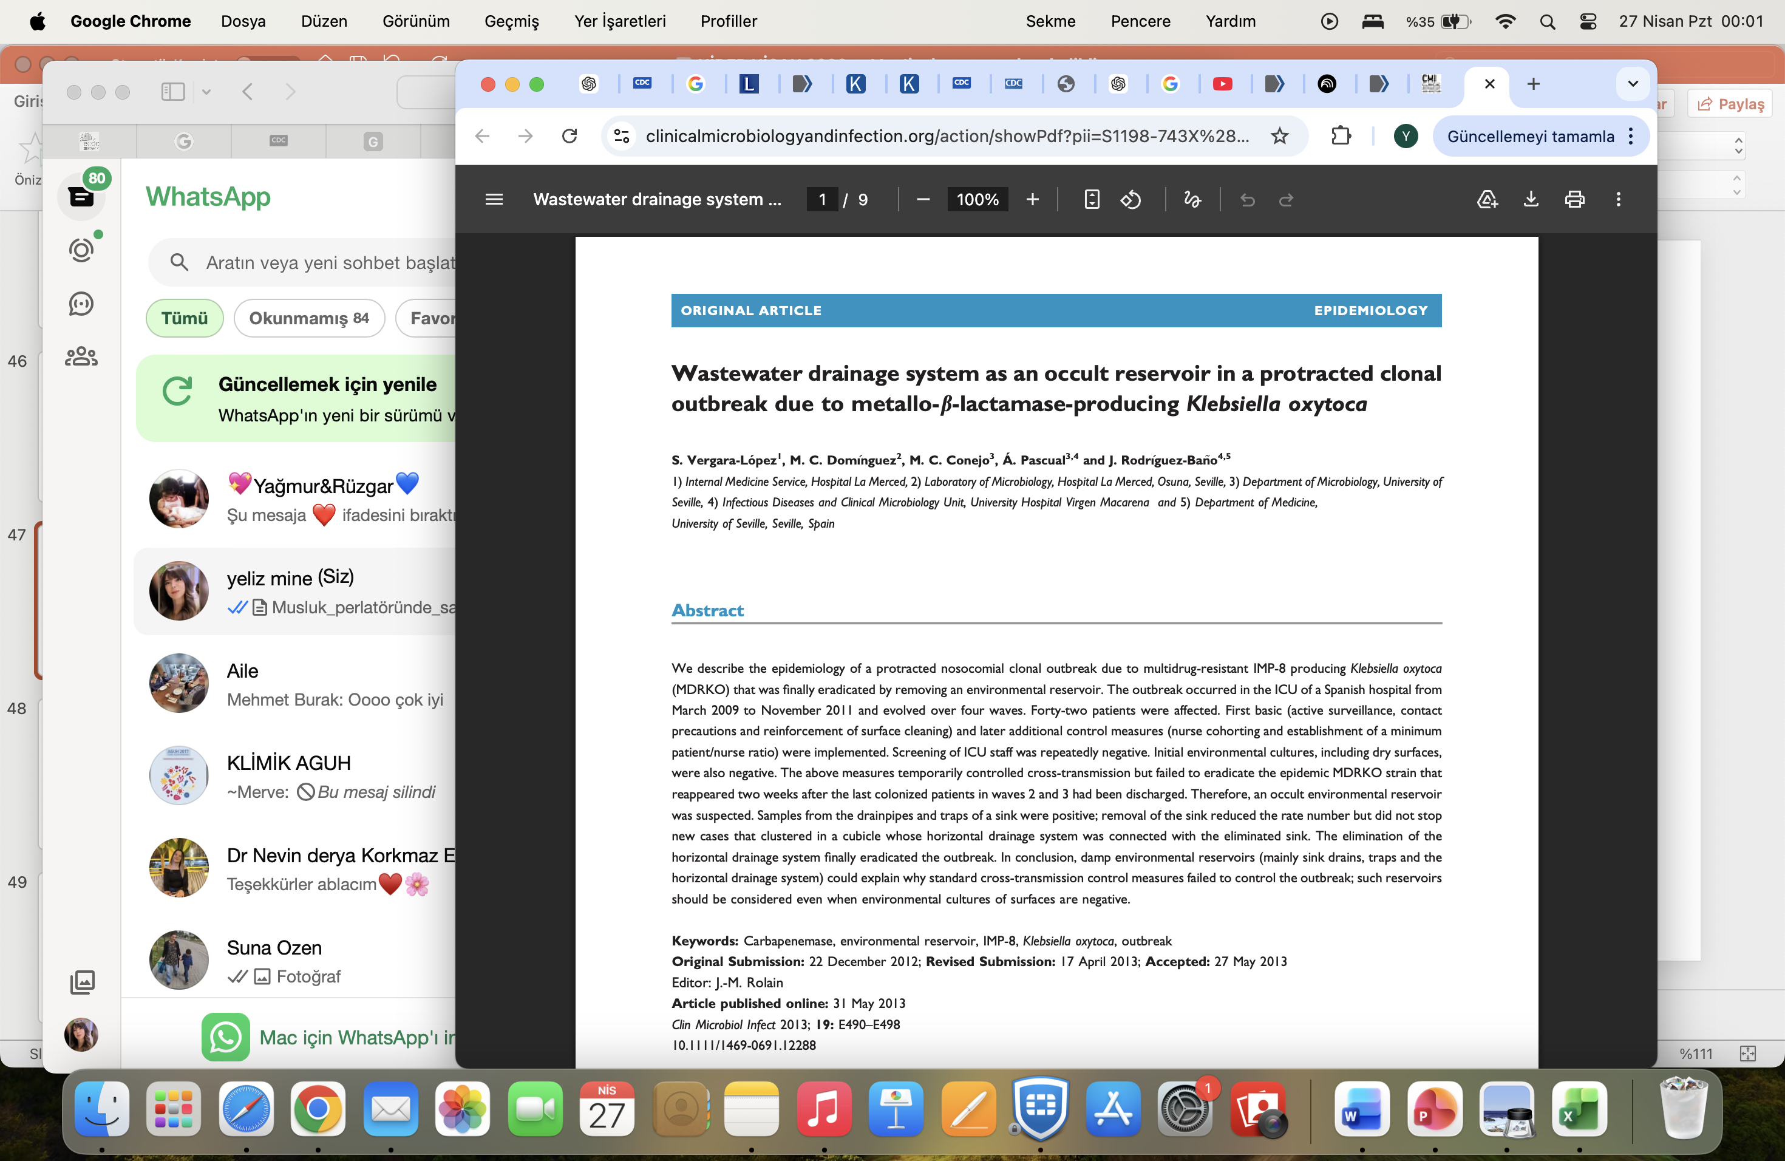
Gerçek yaşam verileri-4
2013
MDR Klebsiella oxytoca salgını
2009–2011 arasında ICU’da 4 dalga halinde uzamış nozokomiyal salgın (42 hasta)
Uygulanan standart önlemler:
Aktif sürveyans (rektal/farengeal tarama)
Temas izolasyonu
Yoğun temizlik (hipoklorit)
Eğitim + antibiyotik kullanımı gözden geçirilmesi
Ek önlemler: hemşire kohortlama, hasta/hemşire oranı düzenleme
Notes:
240 yataklı bir hastane, yoğun bakım ünitesi 8 yataklı, ünite içinde 11 lavabo bulunmakta

Slide 53
Gerçek yaşam verileri-4
2013
Bu önlemler geçici kontrol sağlamış ancak eradikasyon sağlayamamış
Dalga aralarında olgular tekrar ortaya çıkıyor
Sağlık çalışanı taramaları negatif (Çalışanlar iki kez taranmış; ilkinde farengeal, ikincisinde farengeal ve rektal örnek alınmış. Her iki personel taraması da negatif)
Bu durumda; klasik çapraz bulaş kontrolü etkili ama tek başına yeterli değil → gizli rezervuar düşünülmeli

Slide 54
Gerçek yaşam verileri-4
2013
Çevre kültürü stratejisi :
İlk örneklemeler → negatif
  Kuru yüzeyler (ekipman, monitör, ventilatör vb.)
  → yanlış güven hissi
Hedefli örnekleme (örnekleme odak noktası, salgın sürdükçe hipotezle birlikte evrilmeli):
  Nemli alanlara odaklanma
  lavabo gideri, sifon, drenaj hattı
  S6 lavabo drenajında yoğun MDRKO üremesi
Mikrobiyolojik gerçeklik:
  Biyofilm oluşumu → kalıcı rezervuar
  Su sıçraması → çevre kontaminasyonu
  Yatay drenaj hattı → yayılım yolu

Slide 55
Gerçek yaşam verileri-4
2013
Müdahale ve sonuç:
S6 lavabo + drenaj sistemi kaldırılmış→ yetersiz
Bağlı yatay drenaj hattı (S5-S7 bağlantısı) → devam eden kaynak
Tüm horizontal drenaj sistemi değiştirilmiş → salgın ERADİKE edilmiş

Slide 56
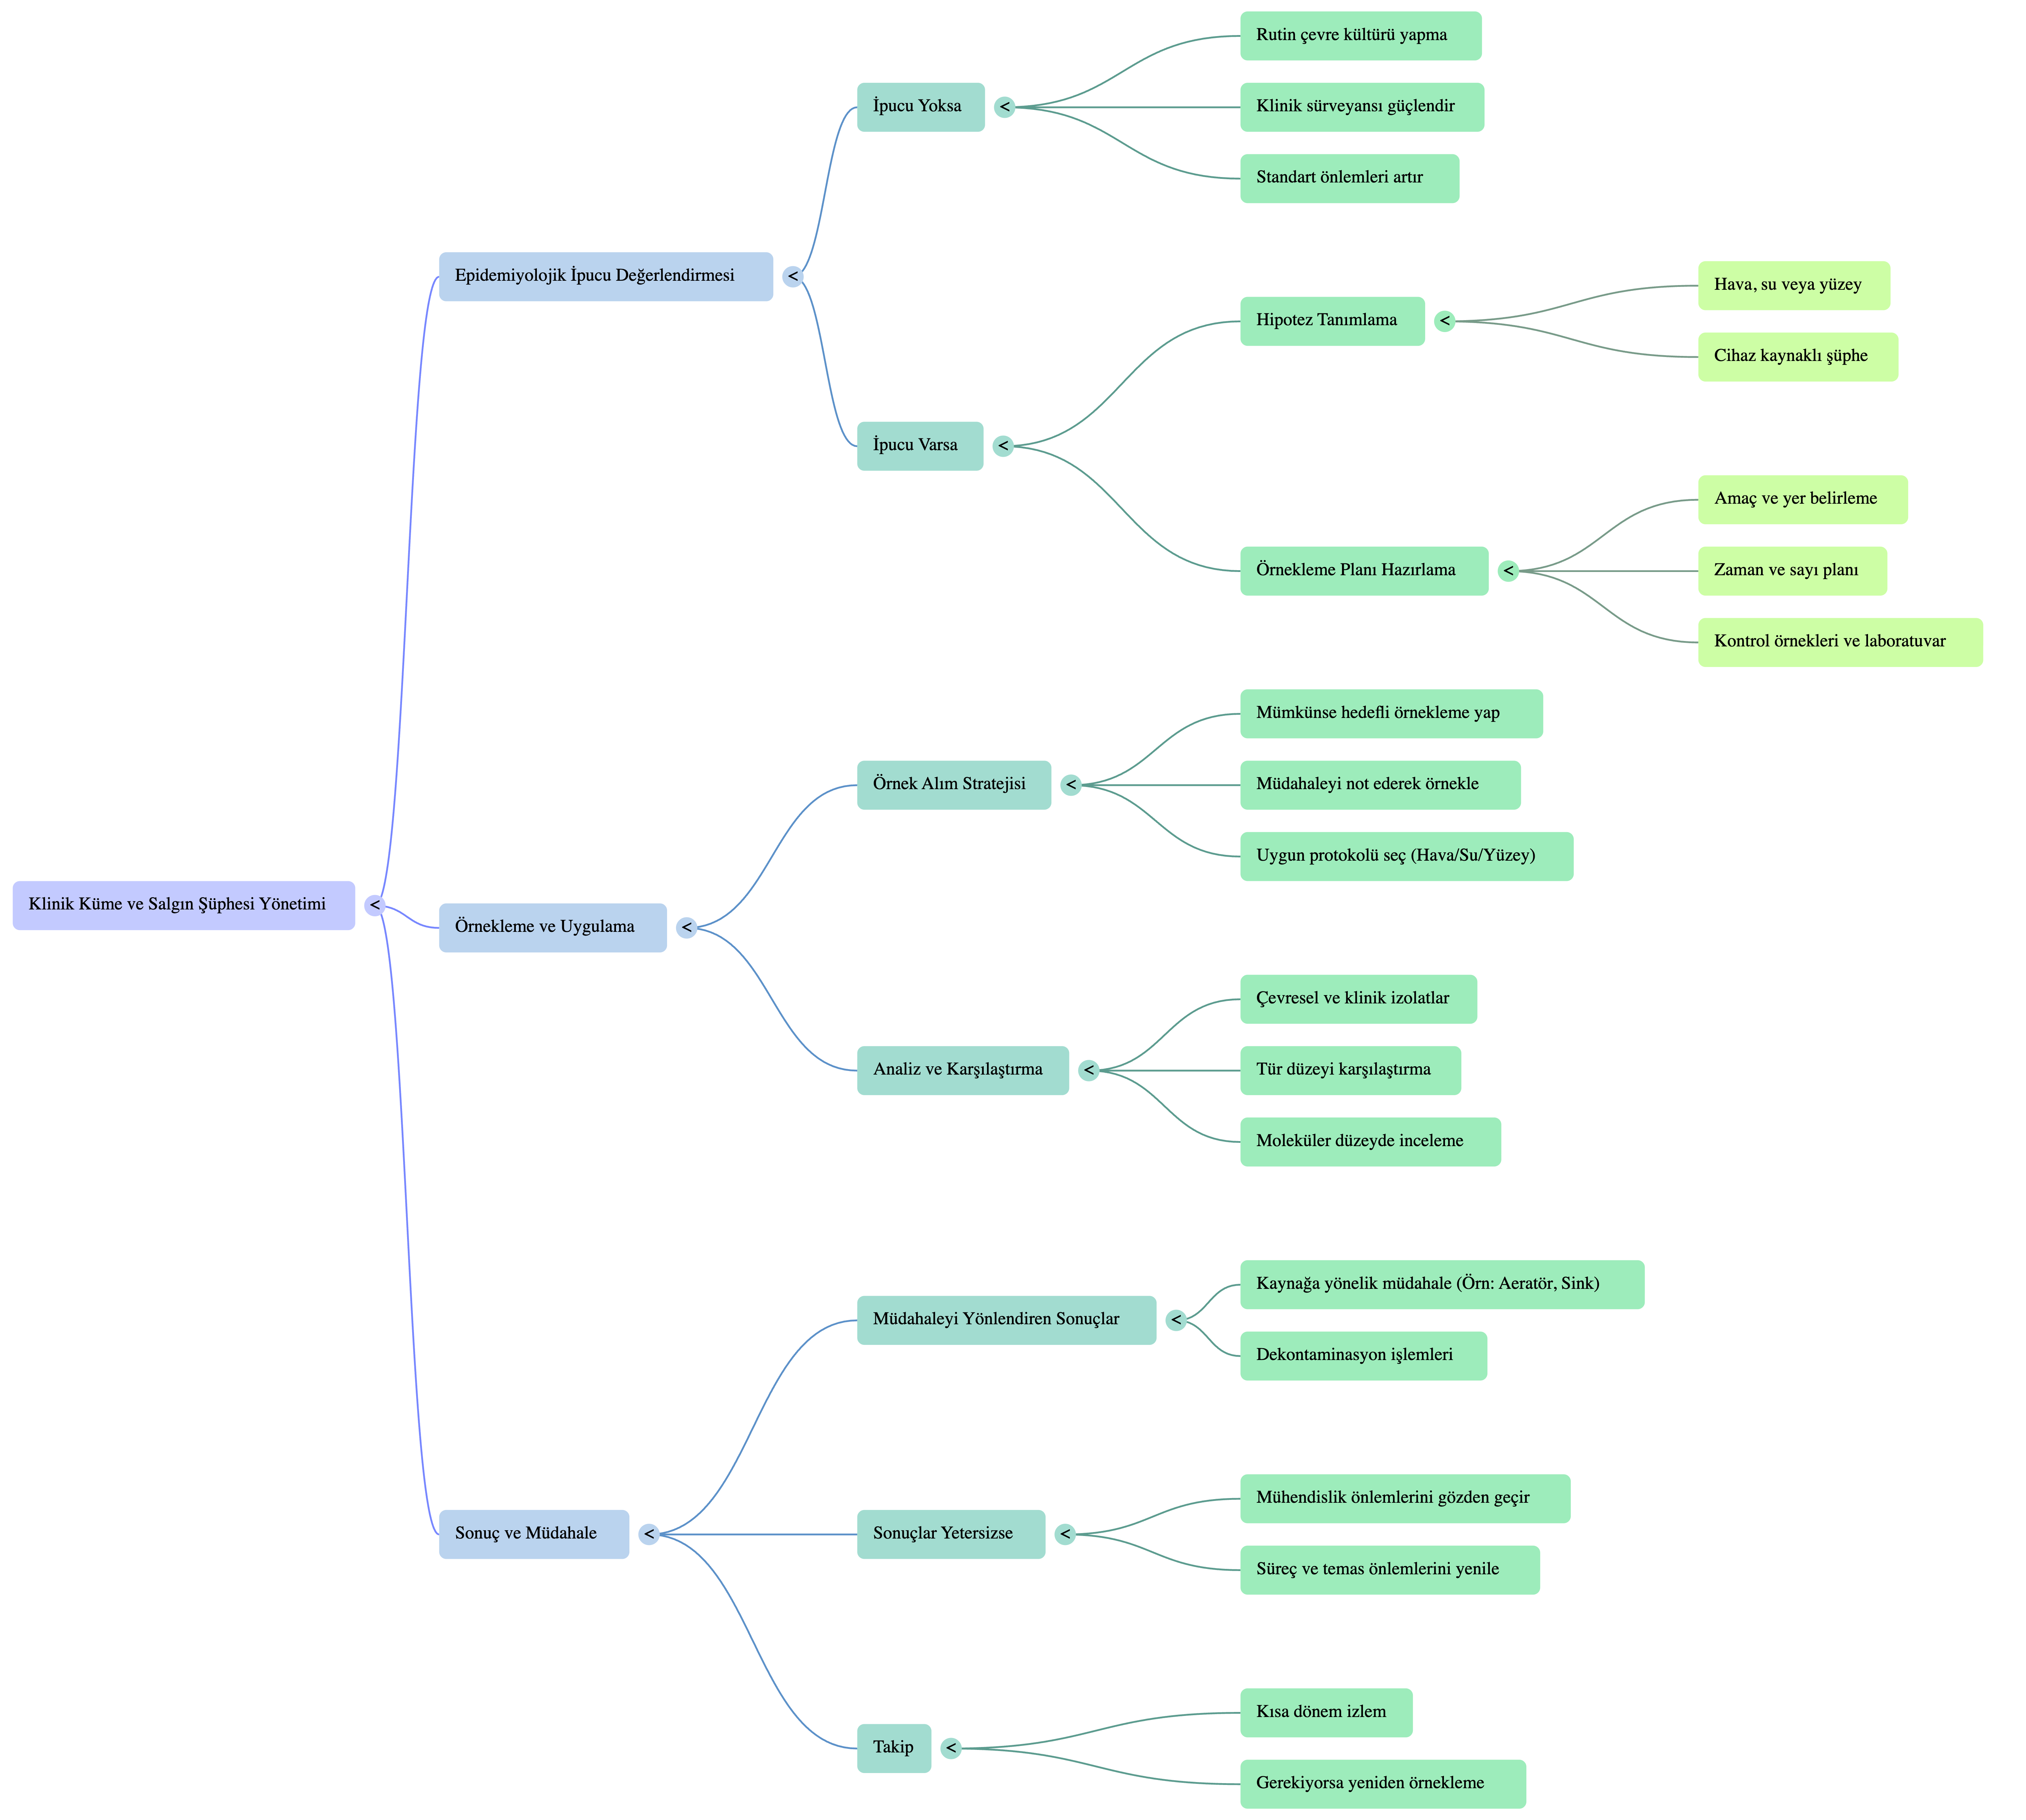

Slide 57
SON SÖZ
Çevresel örnekleme aşağıdaki durumlarda düşünülmelidir:
Salgın incelemesi
Araştırma
Tehlikeli çevresel durum
Sınırlı kalite kontrolü
Ne zaman örnekleme yapılmamalı?
Rutin, rastgele, yönsüz
Sonucu nasıl yorumlayacağınız ve ne yapacağınız belli değilse
Yüzey kültürünü “temizlik sertifikası” gibi yorumlamak için (Negatif kültür sterilite kanıtı değildir)
Sonuç olarak, çevresel örnekleme, uygun endikasyonlar dışında kullanıldığında enfeksiyon kontrolüne katkı sağlamayan, aksine kaynak israfına ve yanlış klinik kararlara yol açabilen bir uygulamadır.
Bu nedenle, çevresel kültürlerin kullanımı, rehberler doğrultusunda sınırlı, hedefe yönelik ve epidemiyolojik olarak gerekçelendirilmiş durumlarla sınırlandırılmalıdır.
Notes:
negatif sonucun “steril yüzey” anlamına gelmediğinin bılınmesı önemlı

Slide 58
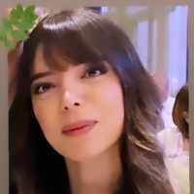
Türk Hastane İnfeksiyonları ve Kontrolü Derneği olarak eğitime katkılarınızdan dolayı teşekkür ederiz
Hazırlayan
Yeliz Özdemir

